Slide 2

در حل مسئله فروشنده دوره‌گرد
کاری از رادمان علی زاده
استاد راهنما : جناب آقای دکتر پدرام حاجی پور
“من باید به هر شهری که در مسیرم هست فقط یک بار سر بزنم و در نهایت به نقطه‌ی شروعم برگردم — ولی می‌خواهم این مسیر، کوتاه‌ترین و به‌صرفه‌ترین مسیر ممکن باشد.”
—SOME Travelling Salesmen In 1932

Slide 3
“من باید به هر شهری که در مسیرم هست فقط یک بار سر بزنم و در نهایت به نقطه‌ی شروعم برگردم — ولی می‌خواهم این مسیر، کوتاه‌ترین و به‌صرفه‌ترین مسیر ممکن باشد.”
—SOME Travelling Salesmen In 1932
1

Slide 4
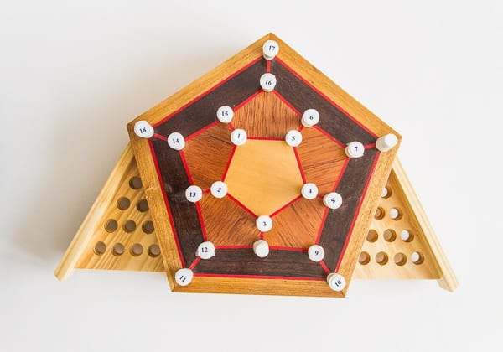
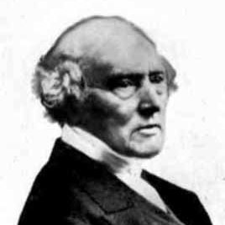
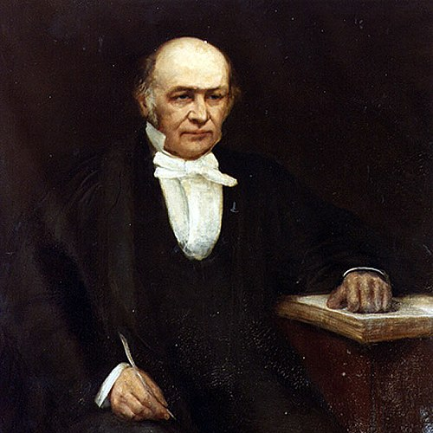
First Steps Of Formulation In 19Th Century
Thomas Kirkman
William Rowan Hamilton
سئله فروشنده دوره‌گرد برای اولین بار در قرن نوزدهم توسط ریاضیدان ایرلندی، ویلیام روون همیلتون، و ریاضیدان بریتانیایی، توماس کرکمن، به صورت ریاضیاتی مطرح شد. بازی ایگوسیان (icosian game) همیلتون یک پازل سرگرم‌کننده بود که بر پایه یافتن چرخه همیلتونی ساخته شده بود.
2

Slide 5
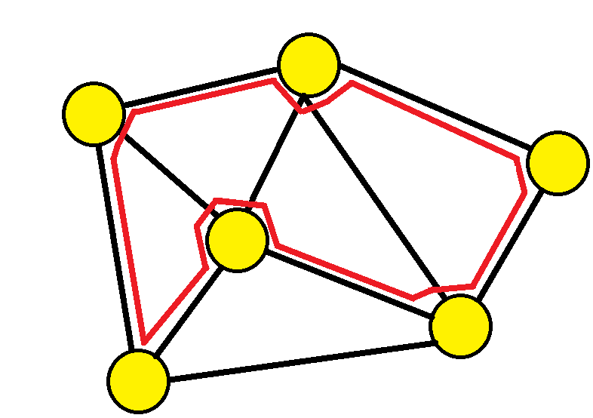
Hamiltonian cycle
The general form of the TSP
1
ابتدا در دهه ۱۹۳۰ در وین و در هاروارد، به ویژه توسط کارل منگر،
مطالعه و راه‌حل بدیهی، حل توسط الگوریتم brute-force در نظر گرفته شد.
A
2
این موضوع اولین بار در دهه ۱۹۳۰ توسط مریل ام. فلاد،
که به دنبال حل مسئله مسیریابی اتوبوس مدرسه بود، از نظر ریاضی مورد توجه قرار گرفت.
B
D
3
هاسلر ویتنی در دانشگاه پرینستون،
به این مشکل علاقه نشان داد، که آن را «مشکل 48 ایالت» نامید.
C
چرخه همیلتونی مسیری در یک گراف است که از یک رأس شروع می‌شود، به هر رأس دقیقاً یک‌بار سر می‌زند و به رأس شروع بازمی‌گردد.این مسیر تمام رأس‌های گراف را بدون تکرار پوشش می‌دهد.
4
اولین بار عبارت «مسئله فروشنده دوره‌گرد» در سال ۱۹۴۹،
توسط جولیا رابینسون در گزارشی از مؤسسه رَند(Rand) به کار رفت.
G
E
5
در دهه‌های ۱۹۵۰ و ۱۹۶۰،
این مسئله به طور فزاینده‌ای در محافل علمی اروپا و ایالات متحده محبوب شد.
3

Slide 6
The general form of the TSP
1
A
2
B
D
3
C
4
E
5
ابتدا در دهه ۱۹۳۰ در وین و در هاروارد، به ویژه توسط کارل منگر،
مطالعه و راه‌حل بدیهی، حل توسط الگوریتم brute-force در نظر گرفته شد.
این موضوع اولین بار در دهه ۱۹۳۰ توسط مریل ام. فلاد،
که به دنبال حل مسئله مسیریابی اتوبوس مدرسه بود، از نظر ریاضی مورد توجه قرار گرفت.
هاسلر ویتنی در دانشگاه پرینستون،
به این مشکل علاقه نشان داد، که آن را «مشکل 48 ایالت» نامید.
اولین بار عبارت «مسئله فروشنده دوره‌گرد» در سال ۱۹۴۹،
توسط جولیا رابینسون در گزارشی از مؤسسه رَند(Rand) به کار رفت.
G
در دهه‌های ۱۹۵۰ و ۱۹۶۰،
این مسئله به طور فزاینده‌ای در محافل علمی اروپا و ایالات متحده محبوب شد.
5

Slide 7
ادامه تاریخچه
6
8
7
9
پیشرفت بنیادین در مؤسسه رَند
تقریب بهینه با الگوریتم کریستوفیدس–سردیوکوف
دنتزیگ، فولکرسون و جانسون پایه‌های ریاضی حل دقیق مسئله فروشنده دوره‌گرد را با برنامه‌ریزی عدد صحیح و روش صفحات برش بنا نهادند.
این الگوریتم در سال ۱۹۷۶ راه‌حلی با فاصله حداکثر ۱/۵ برابر مسیر بهینه ارائه داد و سال‌ها بهترین راه‌حل تقریبی باقی ماند.
مسیرهای تقریبی: قضیه BHH
ابزارهای مدرن TSP:
کنکورد و TSPLIB
در سال ۱۹۵۹، بیردوود، هالتون و همرزلی فرمولی آماری برای تخمین طول مسیرهای کوتاه بین نقاط متعدد ارائه دادند.
برنامه‌ی کنکورد و مجموعه داده‌های TSPLIB امکان حل مسائل بسیار بزرگ و مقایسه دقیق بین روش‌ها را فراهم کردند.
6

Slide 8
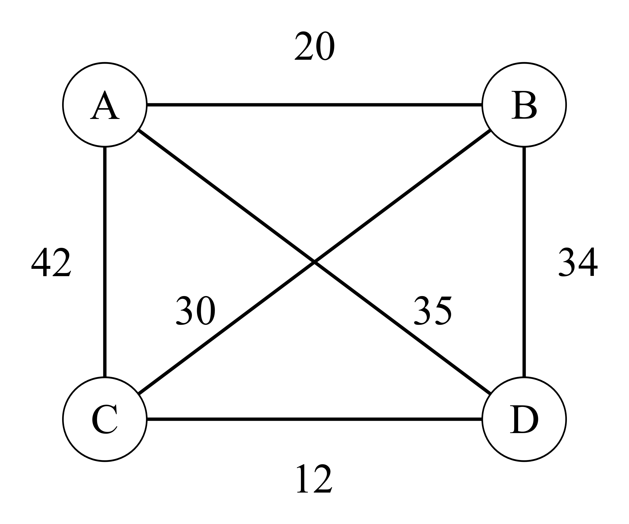
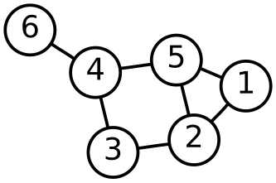
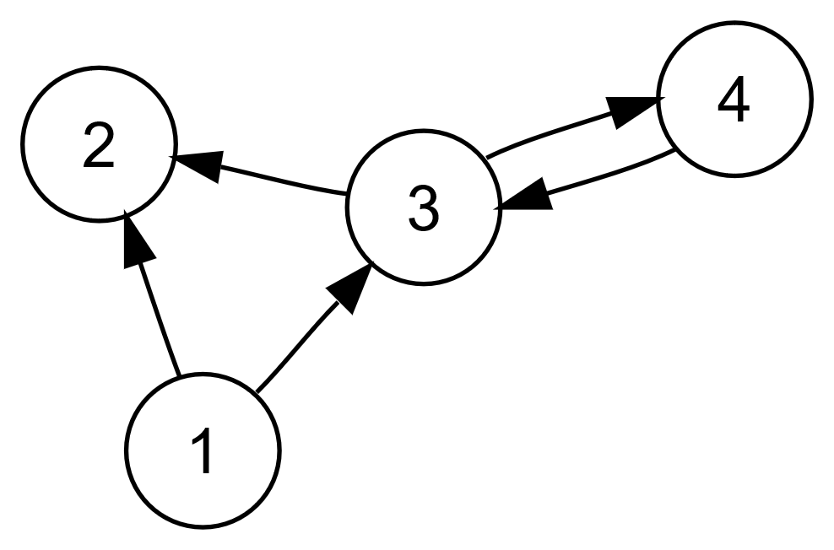
مسئله فروشنده دوره‌گرد به‌عنوان یک مسئله گرافی
مدل‌سازی گرافی
هر شهر به‌عنوان یک گره (رأس) در گراف در نظر گرفته می‌شود.
مسئله متقارن و نامتقارن
مدل متقارن (Symmetric TSP)
سیرها به‌صورت یال‌هایی با وزن (فاصله) نمایش داده می‌شوند.
N
هدف: یافتن کوتاه‌ترین مسیر که از یک شهر شروع شده، به همه شهرها دقیقاً یک‌بار سر زده و به شهر ابتدایی بازگردد.
W
E
مدل نامتقارن (Asymmetric TSP)
S
7
دوراه‌کار
روش میلر
روش دانزیگ

Slide 9
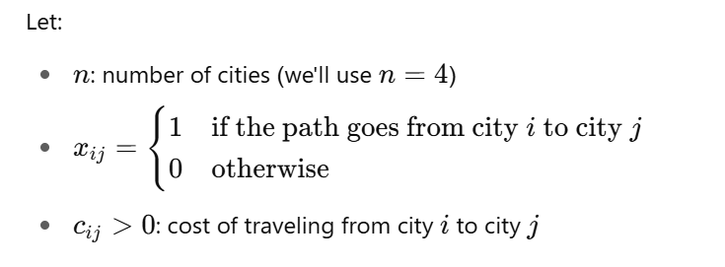

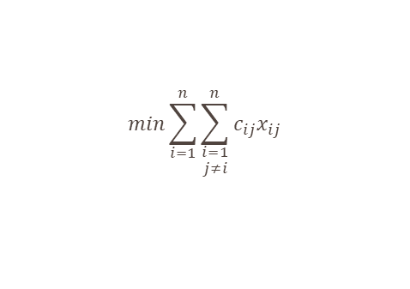

فرمول‌های برنامه‌ریزی خطی عدد صحیح
مسئله فروشنده دوره‌گرد به‌عنوان یک مسئله گرافی
مدل‌سازی گرافی
هر شهر به‌عنوان یک گره (رأس) در گراف در نظر گرفته می‌شود.
سیرها به‌صورت یال‌هایی با وزن (فاصله) نمایش داده می‌شوند.
N
هدف: یافتن کوتاه‌ترین مسیر که از یک شهر شروع شده، به همه شهرها دقیقاً یک‌بار سر زده و به شهر ابتدایی بازگردد.
مسئله متقارن و نامتقارن
مدل متقارن (Symmetric TSP)
W
E
مدل نامتقارن (Asymmetric TSP)
ارایه مثال برای چهار شهر
Dantzig–Fulkerson–Johnson (DFJ) Formulation (n = 4)
Miller–Tucker–Zemlin (MTZ) Formulation (n = 4)
فرض کنید شهرها با شماره‌های ۱، ۲، ۳، ۴ شماره‌گذاری شده‌اند.
هر شهر دقیقاً یک یال خروجی و یک یال ورودی درست مانند (MTZ) دارد.
دوراه‌کار
:xᵢⱼ ∈ {0,1} اینکه آیا از شهر i به شهر j می‌رویم یا خیر.
اما برخلاف MTZ، DFJ از محدودیت‌های نمایی برای حذف زیرتورها استفاده می‌کند.
uᵢ ∈ ℝ: ترتیب بازدید از شهر i (فقط برای i = 2,3,4 تعریف شده است).
روش میلر
حداقل کردن هزینه کل تور:
روش دانزیگ
$$min\sum_{i=1}^{n}{\sum_{\begin{aligned}i=1 \\ j≠i\end{aligned}}^{n}{c_{ij}x_{ij}}}$$
$$min\sum_{i=1}^{n}{\sum_{\begin{aligned}i=1 \\ j≠i\end{aligned}}^{n}{c_{ij}x_{ij}}}$$
8
محدودیت‌ها:هر شهر یک بار بازدید می‌شود
حذف زیرتور (MTZ): از متغیرهای غیرواقعی $u_{i}∈\left[2,4\right]$ برای شهرهای 2 ، 3 و 4 استافده شود

Slide 10
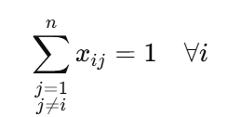
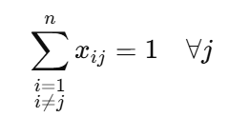
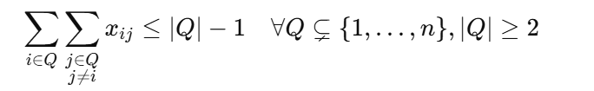
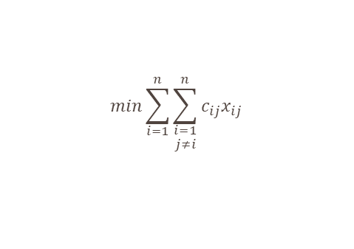

فرمول‌های برنامه‌ریزی خطی عدد صحیح
ارایه مثال برای چهار شهر
Miller–Tucker–Zemlin (MTZ) Formulation (n = 4)
Dantzig–Fulkerson–Johnson (DFJ) Formulation (n = 4)
فرض کنید شهرها با شماره‌های ۱، ۲، ۳، ۴ شماره‌گذاری شده‌اند.
هر شهر دقیقاً یک یال خروجی و یک یال ورودی درست مانند (MTZ) دارد.
:xᵢⱼ ∈ {0,1} اینکه آیا از شهر i به شهر j می‌رویم یا خیر.
دوراه‌کار
uᵢ ∈ ℝ: ترتیب بازدید از شهر i (فقط برای i = 2,3,4 تعریف شده است).
اما برخلاف MTZ، DFJ از محدودیت‌های نمایی برای حذف زیرتورها استفاده می‌کند.
$$min\sum_{i=1}^{n}{\sum_{\begin{aligned}i=1 \\ j≠i\end{aligned}}^{n}{c_{ij}x_{ij}}}$$
روش میلر
حداقل کردن هزینه کل تور:
روش دانزیگ
محدودیت‌ها:هر شهر یک بار بازدید می‌شود
حذف زیرتور (MTZ): از متغیرهای غیرواقعی $u_{i}∈\left[2,4\right]$ برای شهرهای 2 ، 3 و 4 استافده شود
$$min\sum_{i=1}^{n}{\sum_{\begin{aligned}i=1 \\ j≠i\end{aligned}}^{n}{c_{ij}x_{ij}}}$$
8
1- یک یال خروجی به ازای هر شهر
2- یک یال ورودی به ازای هر شهر
قید حذف زیرتور (هسته DFJ)3-
این مانع از تشکیل یک تور زیرمجموعه "𝑄" شهرها در بین خود می شود.

Slide 11
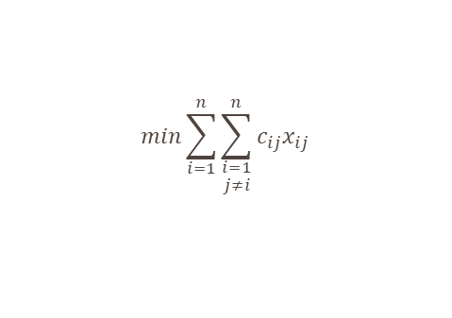


فرمول‌های برنامه‌ریزی خطی عدد صحیح
ارایه مثال برای چهار شهر
Dantzig–Fulkerson–Johnson (DFJ) Formulation (n = 4)
Miller–Tucker–Zemlin (MTZ) Formulation (n = 4)
هر شهر دقیقاً یک یال خروجی و یک یال ورودی درست مانند (MTZ) دارد.
فرض کنید شهرها با شماره‌های ۱، ۲، ۳، ۴ شماره‌گذاری شده‌اند.
Nearest Neighbor Algorithm
اما برخلاف MTZ، DFJ از محدودیت‌های نمایی برای حذف زیرتورها استفاده می‌کند.
:xᵢⱼ ∈ {0,1} اینکه آیا از شهر i به شهر j می‌رویم یا خیر.
دوراه‌کار
$$min\sum_{i=1}^{n}{\sum_{\begin{aligned}i=1 \\ j≠i\end{aligned}}^{n}{c_{ij}x_{ij}}}$$
uᵢ ∈ ℝ: ترتیب بازدید از شهر i (فقط برای i = 2,3,4 تعریف شده است).
$$min\sum_{i=1}^{n}{\sum_{\begin{aligned}i=1 \\ j≠i\end{aligned}}^{n}{c_{ij}x_{ij}}}$$
روش میلر
از یک شهر شروع کنید
در هر مرحله، به نزدیکترین شهر بازدید نشده بروید
این کار را تا بازدید از تمام شهرها تکرار کنید
سریع اما نه همیشه بهینه
حداقل کردن هزینه کل تور:
روش دانزیگ
1- یک یال خروجی به ازای هر شهر
محدودیت‌ها:هر شهر یک بار بازدید می‌شود
2- یک یال ورودی به ازای هر شهر
حذف زیرتور (MTZ): از متغیرهای غیرواقعی $u_{i}∈\left[2,4\right]$ برای شهرهای 2 ، 3 و 4 استافده شود
قید حذف زیرتور (هسته DFJ)3-
این مانع از تشکیل یک تور زیرمجموعه "𝑄" شهرها در بین خود می شود.
8

Slide 12
Nearest Neighbor Algorithm
Genetic Algorithm (GA)
از مفاهیم تکامل استفاده می‌کند: انتخاب، تقاطع، جهش.
جمعیتی از مسیرها را حفظ می‌کند.
مسیرها را ترکیب و تغییر می‌دهد تا راه‌حل‌های بهتری ایجاد کند.
به طور تکراری جمعیت را به سمت راه حل بهینه بهبود می بخشد
از یک شهر شروع کنید
در هر مرحله، به نزدیکترین شهر بازدید نشده بروید
این کار را تا بازدید از تمام شهرها تکرار کنید
سریع اما نه همیشه بهینه
9

Slide 13
Genetic Algorithm (GA)
Nearest Neighbor Algorithm
از مفاهیم تکامل استفاده می‌کند: انتخاب، تقاطع، جهش.
جمعیتی از مسیرها را حفظ می‌کند.
مسیرها را ترکیب و تغییر می‌دهد تا راه‌حل‌های بهتری ایجاد کند.
به طور تکراری جمعیت را به سمت راه حل بهینه بهبود می بخشد
از یک شهر شروع کنید
در هر مرحله، به نزدیکترین شهر بازدید نشده بروید
این کار را تا بازدید از تمام شهرها تکرار کنید
سریع اما نه همیشه بهینه
10

Slide 14
2-Opt Algorithm
Genetic Algorithm (GA)
Start with any route
Repeat until no improvements found
از مفاهیم تکامل استفاده می‌کند: انتخاب، تقاطع، جهش.
جمعیتی از مسیرها را حفظ می‌کند.
مسیرها را ترکیب و تغییر می‌دهد تا راه‌حل‌های بهتری ایجاد کند.
به طور تکراری جمعیت را به سمت راه حل بهینه بهبود می بخشد
Swap two edges to reduce total distance
Improves routes efficiently
11

Slide 15
2-Opt Algorithm
Start with any route
Repeat until no improvements found
Swap two edges to reduce total distance
Improves routes efficiently
THANKS!
Genetic Algorithm (GA)
Do you have any questions?
radman.alizadeh2249@gmail.com
+989012640138
radyalz.ir radyalz
از مفاهیم تکامل استفاده می‌کند: انتخاب، تقاطع، جهش.
جمعیتی از مسیرها را حفظ می‌کند.
مسیرها را ترکیب و تغییر می‌دهد تا راه‌حل‌های بهتری ایجاد کند.
به طور تکراری جمعیت را به سمت راه حل بهینه بهبود می بخشد
11

